Slide 1
Муниципальное общеобразовательное бюджетное учреждение
Средняя общеобразовательная школа №100 города Сочи
имени Героя Советского Союза Худякова Ивана Степановича»
Система работы с одарёнными и талантливыми учащимися в образовательной организации
Набиева Ирада Максутовна, учитель английского языка

Slide 3
Федеральная целевая программа «Одаренные дети»
Одаренный ребенок – это ребенок, который выделяется яркими, очевидными, иногда выдающимися достижениями в том или ином виде деятельности.

Slide 4
индивидуальность ребенка,
развитие интеллектуальных и творческих способностей
стимулирование их позитивного проявления
толерантное отношение

Slide 5
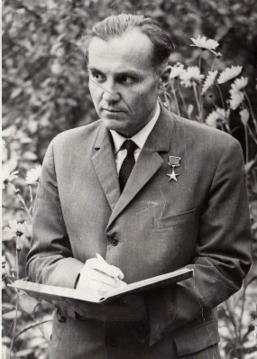
«Одаренность человека — это маленький росточек, едва проклюнувшийся из земли и требующий к себе огромного внимания. Необходимо холить и лелеять, ухаживать за ним, сделать все необходимое, чтобы он вырос и дал обильный плод»

Slide 6
Задача нашей школы – создание условий для полноценного развития природных способностей, предоставление сферы деятельности, необходимой для самореализации, творческого самовыражения и формирование потребности в непрерывном самообразовании. Воспитание духовно свободной личности, способной в индивидуальном творчестве проявлять свой потенциал.

Slide 7
Индивидуализация
Педагогические кадры
Воспитывающая среда
Сотрудничество с родителями
Развивающая среда
Технологии
Дифференцированность обучения
Психолого-педагогическое сопровождение

Slide 8
Образовательные технологии
при реализации работы с одаренными детьми

Slide 9
Информационно-коммуникативные технологии.
Игровые технологии.
Технология критического мышления.
Проектный и исследовательский методы.
Портфолио.
Технология проблемного обучения.
Обучение в сотрудничестве.
Технология интегрированного обучения.
Кейс технологии.
Технология модульного обучения.

Slide 10
Формы работы
Работа по ИОМ
Олимпиады
и конкурсы
НПК
Урочная деятельность
Внеурочная деятельность,
Элективные курсы

Slide 11
Направления программы:
1. Познавательная деятельность учащихся.
2. Эмоционально-личностная сфера.
3. Межличностные отношения.
4. Психологическое и физическое здоровье.
Принципы построения программы:
1. Индивидуальность.
2. Учет возрастных особенностей ребенка.
3. Последовательность.
4. Преемственность.
5. Сотрудничество.
6. Успешность.
Методика построения индивидуального образовательного маршрута
Структура:
1. Определить уровень развития ребенка (в т.ч. его качества и способности);
2. Очертить долгосрочные и краткосрочные цели и пути к их достижению.
3. Определить время, которое должен затратить ребенок на освоение стандартной и специальной программы;
4. Предусмотреть участие родителей;
5. Определить способы оценки успехов воспитанника.

Slide 12
